Slide 1

Présentation du projet de centrale solaire au sol
sur le site de Grans (13)

Slide 2
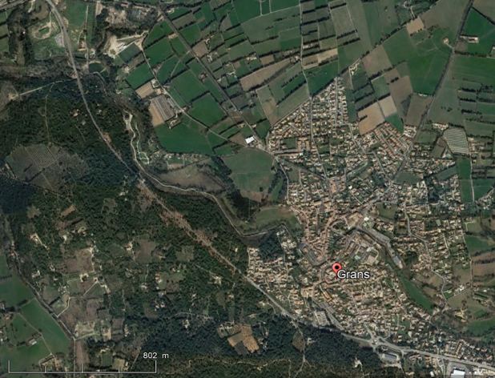


Situation géographique
Ancienne décharge de Canebières

Slide 3
Historique du projet photovoltaïque
2003 : le site de la décharge de « Canebières » ferme ses portes
Février 2009 : Étude de réhabilitation TERRA SOL préconisant l’implantation de
panneaux PV au sol
Décembre 2011 : le PLU approuvé intègre la faisabilité de création d’une centrale PV
Janvier 2014 : Appel à projet lancé par la mairie de Grans
25 septembre 2014 : Appel à projet remporté par Quadran
16 janvier 2017 : Dépôt du Permis de construire
29 novembre 2017 : Permis de construire accordé
07 aout 2018 : Lauréat à l’appel d’offre de la CRE

Slide 4
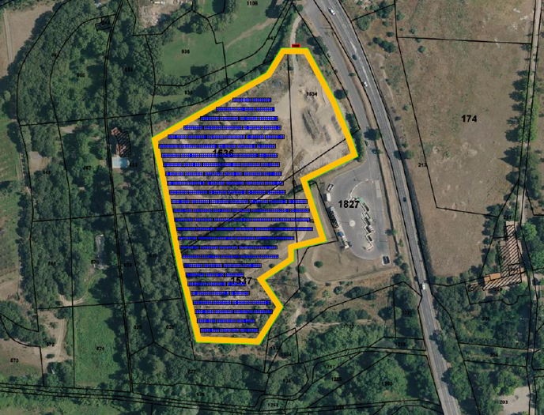
Implantation

Slide 5






Résumé du projet
614
Economies de CO₂ en tonnes/an*
2,4 hectares
surface exploitable
1 542
Equivalent nombre d’habitants, consommation spécifique*
Nombre de tables : 147
Ensoleillement estimé
1 457 h/an
Loyer total : 10 000 €/an
  Commune : 5 000 €/an
  M. PAGANI : 5 000 €/an
Soit 7 955 €/MWc/an
1 257 kWc
puissance installée
1 810 MWh/an
productible estimé
Bail Emphytéotique de 30 ans
Exploitation et maintenance de la centrale pendant la durée du contrat. Plusieurs possibilités en fin de contrat.

Slide 6
Fiscalité
 |  |  | Répartition des recettes fiscales
Calculs |  |  | Région |  | Département |  | Commune |  | EPCI à fiscalité professionnelle unique (FPU)
 |  |  | Tx (%) | € | Tx (%) | € | Tx (%) | € | Tx (%) | €
CFE (Contribution Foncière des Entreprises) | 1 141 | € |  |  |  |  | - | - | 100 | 1 141
CVAE ( Contribution sur la Valeur Ajoutée des Entreprises) | 1 863 | € | 50 | 932 | 23 | 429 | - | - | 27 | 503
IFER (Impôts forfaitaire sur les Entreprises de Réseaux) | 9 501 | € |  |  | 50 | 4 751 | - | - | 50 | 4 751
Taxe foncière | 636 | € |  |  | 38 | 211 | 62 | 340 | 0 | 1
Total recettes fiscales | 13141 | € | 7 | 932 | 41 | 5 390 | 3 | 340 | 49 | 6 395

Slide 7
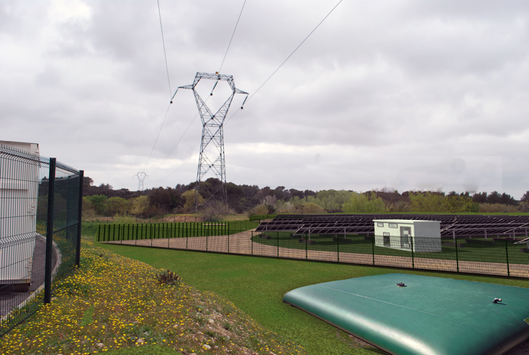
Photomontage

Slide 8
Planning
Etape à venir | Echéance
Signature Bail Emphytéotique | Septembre 2019
Commencement des travaux | Fin octobre 2019
Mise en service | Mi-mars 2020

Slide 9
Description de l’installation
Type de support utilisé
La technologie utilisée pour ancrer les panneaux sur le terrain d’implantation:
• Les gabions qui sont posés sur le sol et permettent de lester les structures accueillants les panneaux photovoltaïques. Leur utilisation se fait sur des surfaces instables avec une hétérogénéité des sols.
Structure à gabions

